Slide 1

TRƯỜNG ĐẠI HỌC CÔNG NGHỆ TP. HCM (HUTECH)
KHOA CÔNG NGHỆ THÔNG TIN
BÁO CÁO ĐỒ ÁN HỌC PHẦN: LẬP TRÌNH MẠNG MÁY TÍNH
HỆ THỐNG FTP SERVER/CLIENT CƠ BẢN
VỚI HAI KÊNH (ĐIỀU KHIỂN VÀ DỮ LIỆU)
Giảng viên hướng dẫn: ThS. Nguyễn Lê Văn
Lớp: 23DTHB4 | Nhóm thực hiện: Nhóm 11 | Thời gian: Tháng 10/2026
Thành viên: 1. Trần Nhật Tiến (2380602243 - NT) • 2. Phan Thanh Trọng (2380602351) • 3. Nguyễn Anh Vũ (2380602582)

Slide 2
ĐỒ ÁN LẬP TRÌNH MẠNG MÁY TÍNH — NHÓM 11
BỐI CẢNH & TÍNH CẤP THIẾT CỦA ĐỀ TÀI
THÁCH THỨC TRUYỀN TỆP TRUYỀN THỐNG
• Nhu cầu chia sẻ dữ liệu: Sinh viên và người dùng trong mạng LAN cần trao đổi tệp tin dung lượng lớn liên tục.
• Xung đột một kênh: Nếu gộp chung lệnh văn bản và stream nhị phân trên 1 socket, việc truyền tệp lớn sẽ làm nghẽn toàn bộ lệnh điều khiển.
• Rào cản Tường lửa (Firewall) & NAT: Các cơ chế truyền chủ động (Active Mode) thường bị router/firewall chặn đứng do không cho kết nối từ ngoài vào.
• Nguy cơ bảo mật: Kẻ tấn công lợi dụng đường dẫn tương đối (Path Traversal ../) để đọc lén tệp hệ điều hành.
GIẢI PHÁP ĐỀ TÀI: FTP HAI KÊNH CHUẨN
✔ Kiến trúc Hai kênh tách biệt (RFC 959): Kênh điều khiển (Port 2121) duy trì liên tục, Kênh dữ liệu mở động độc lập khi cần.
✔ Cơ chế Passive Mode (PASV): Server cấp phát cổng động, Client chủ động tạo kết nối ra ngoài (Outbound) -> Vượt qua Firewall/NAT 100%.
✔ Đa luồng (Multi-threading): Server phục vụ đồng thời nhiều Client bằng ExecutorService mà không bị nghẽn.
✔ Bảo vệ Sandbox Root: Cô lập toàn bộ thao tác trong thư mục gốc, triệt tiêu nguy cơ rò rỉ dữ liệu.
✔ Giao diện Swing trực quan: Tích hợp JTable duyệt file, JProgressBar % thời gian thực và Console Log chuyên nghiệp.

Slide 3
ĐỒ ÁN LẬP TRÌNH MẠNG MÁY TÍNH — NHÓM 11
THÀNH VIÊN NHÓM & PHÂN CÔNG TRÁCH NHIỆM
TRẦN NHẬT TIẾN
MSSV: 2380602243 • Đóng góp: 10/10
NHÓM TRƯỞNG — PHỤ TRÁCH SERVER
PHAN THANH TRỌNG
MSSV: 2380602351 • Đóng góp: 10/10
THÀNH VIÊN — DATA CHANNEL
NGUYỄN ANH VŨ
MSSV: 2380602582 • Đóng góp: 10/10
THÀNH VIÊN — PHỤ TRÁCH CLIENT
• Thiết kế kiến trúc hệ thống và giao thức PROTOCOL.md
• Xây dựng FTP Server đa luồng (ExecutorService)
• Xử lý máy trạng thái Control Channel (USER, PASS, CWD...)
• Cài đặt bảo mật Sandbox Root chống Path Traversal
• Quản trị kho mã nguồn Git & GitHub
• Xây dựng Module Data Channel dùng chung (Helper)
• Tối ưu khối đệm I/O 8 KB (Binary Stream)
• Cài đặt Interface DataTransferListener báo tiến độ
• Xây dựng bộ test benchmark hiệu năng tự động
• Kiểm tra toàn vẹn dữ liệu bằng mã băm SHA-256
• Xây dựng giao diện đồ họa người dùng Java Swing
• Xử lý tác vụ truyền tệp ngầm với SwingWorker
• Cài đặt bộ điều khiển mạng FtpClientController
• Tích hợp thanh tiến trình JProgressBar thời gian thực
• Xây dựng ứng dụng dòng lệnh FtpConsoleClient

Slide 4
ĐỒ ÁN LẬP TRÌNH MẠNG MÁY TÍNH — NHÓM 11
NỘI DUNG TRÌNH BÀY (AGENDA)
01
TỔNG QUAN & MỤC TIÊU ĐỀ TÀI
Bối cảnh nghiên cứu, tính cấp thiết và các yêu cầu kỹ thuật.
02
CƠ SỞ LÝ THUYẾT & KIẾN TRÚC HAI KÊNH
Mô hình Client-Server, chuẩn RFC 959, Active vs Passive Mode.
03
THIẾT KẾ & HIỆN THỰC HÓA SERVER (TIẾN)
Đa luồng ExecutorService, máy trạng thái và Sandbox Root.
04
THIẾT KẾ MODULE DATA CHANNEL (TRỌNG)
Cơ chế Binary Stream 8KB, Listener callback và kiểm thử.
05
THIẾT KẾ & CÀI ĐẶT CLIENT (VŨ)
Giao diện Java Swing, SwingWorker và bộ điều khiển mạng.
06
KẾT QUẢ THỰC NGHIỆM & KẾT LUẬN
Benchmark hiệu năng, SHA-256 khớp 100%, chạy 2 máy LAN.

Slide 5
PHẦN 01
KIẾN TRÚC GIAO THỨC & CƠ SỞ LÝ THUYẾT
Mô hình Client-Server, chuẩn FTP RFC 959 và cơ chế Passive Mode (PASV)

Slide 6
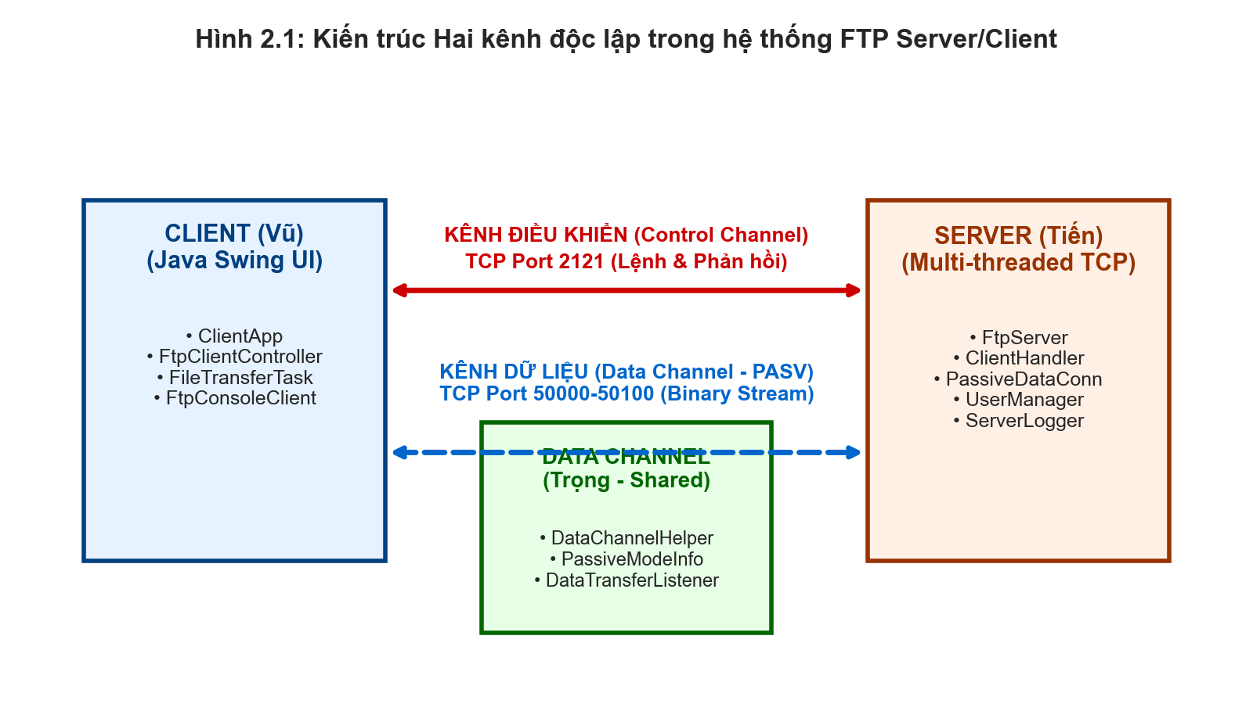
ĐỒ ÁN LẬP TRÌNH MẠNG MÁY TÍNH — NHÓM 11
KIẾN TRÚC HAI KÊNH ĐỘC LẬP (TWO-CHANNEL ARCHITECTURE)
NGUYÊN LÝ HOẠT ĐỘNG
• Kênh điều khiển (Control Channel): Cổng TCP 2121. Duy trì liên tục từ lúc đăng nhập đến ngắt kết nối. Dùng dòng lệnh văn bản ASCII/UTF-8 kết thúc bằng CRLF (\r\n).
• Kênh dữ liệu (Data Channel): Mở động theo cơ chế Passive Mode (50000 - 50100). Chỉ mở khi truyền tệp (LIST, RETR, STOR) và tự đóng ngay sau khi hoàn tất.
• Ưu điểm vượt trội: Tách biệt hoàn toàn luồng lệnh và luồng dữ liệu nhị phân nặng, tránh nghẽn socket, cho phép Client gửi lệnh ngắt phiên bất cứ lúc nào.

Slide 7
ĐỒ ÁN LẬP TRÌNH MẠNG MÁY TÍNH — NHÓM 11
SO SÁNH: ACTIVE MODE VS PASSIVE MODE (PASV)
Tiêu chí so sánh | Active Mode (PORT) | Passive Mode (PASV) — Lựa chọn
Khởi tạo Data Port | Client mở cổng và gửi lệnh PORT báo Server. | Server tự mở cổng và trả về trong phản hồi 227.
Bên tạo kết nối Data | Server chủ động kết nối ngược lại Client. | Client chủ động kết nối tới Data Port của Server.
Ảnh hưởng Firewall/NAT | Rất dễ bị Tường lửa/NAT chặn do chiều vào. | Vượt qua Firewall/NAT an toàn (kết nối chiều ra).
Ứng dụng thực tế | Hầu như đã lỗi thời trên Internet hiện đại. | Tiêu chuẩn mặc định của FileZilla, WinSCP, v.v.
KẾT LUẬN: PASSIVE MODE GIÚP ỨNG DỤNG HOẠT ĐỘNG HOÀN HẢO QUA WI-FI, LAN VÀ INTERNET!

Slide 8
ĐỒ ÁN LẬP TRÌNH MẠNG MÁY TÍNH — NHÓM 11
GIẢI THUẬT TÍNH TOÁN CỔNG TRONG LỆNH PASV
CƠ CHẾ PHẢN HỒI 227 (RFC 959)
Phản hồi từ Server:
227 Entering Passive Mode (h1,h2,h3,h4,p1,p2).
(h1, h2, h3, h4): 4 octet IPv4 của Server
Ví dụ: 192.168.1.15
(p1, p2): Biểu diễn nhị phân 16-bit của cổng dữ liệu
• p1: 8-bit bậc cao (High-order byte)
• p2: 8-bit bậc thấp (Low-order byte)
Công thức giải mã tại Client:
Port = p1 * 256 + p2 = (p1 << 8) | p2
Công thức mã hóa tại Server:
p1 = floor(Port / 256)
p2 = Port % 256
VÍ DỤ THỰC TẾ & MÃ NGUỒN
Ví dụ cổng dữ liệu cấp phát là 50024:
• p1 = 50024 / 256 = 195
• p2 = 50024 % 256 = 104
=> Server gửi: 227 Entering Passive Mode (192,168,1,15,195,104).
Tại Client (PassiveModeInfo.java):
• Đọc regex: h1, h2, h3, h4, p1, p2
• Tính port: 195 * 256 + 104 = 50024
• Mở Socket tới 192.168.1.15:50024
Cơ chế Fallback thông minh của nhóm:
Nếu Server gửi 127.0.0.1 nhưng Client kết nối từ máy khác qua LAN -> Tự động dùng IP của máy Server để kết nối Data Socket!

Slide 9
ĐỒ ÁN LẬP TRÌNH MẠNG MÁY TÍNH — NHÓM 11
TẬP LỆNH ĐIỀU KHIỂN & MÃ PHẢN HỒI (RFC 959)
CÁC LỆNH ĐIỀU KHIỂN CHÍNH
• USER / PASS : Xác thực danh tính người dùng
• PWD : Xem đường dẫn thư mục hiện hành
• CWD / CDUP : Chuyển thư mục / Lên thư mục cha
• PASV : Mở kênh dữ liệu Passive Mode
• LIST / NLST : Liệt kê danh sách tệp qua Data Channel
• RETR <file> : Tải tệp từ Server về Client (Download)
• STOR <file> : Tải tệp từ Client lên Server (Upload)
• DELE / MKD : Xóa tệp tin / Tạo thư mục mới
• NOOP / QUIT : Giữ kết nối (Keep-alive) / Thoát phiên
MÃ TRẠNG THÁI PHẢN HỒI (3 CHỮ SỐ)
• 150: File status okay; about to open data connection
• 200: Command okay (NOOP, TYPE I)
• 220: Service ready for new user (Chào mừng)
• 226: Closing data connection; transfer complete
• 227: Entering Passive Mode (h1,h2,h3,h4,p1,p2)
• 230: User logged in, proceed
• 250: Requested file action okay, completed
• 331: User name okay, need password
• 426: Connection closed; transfer aborted
• 550: File unavailable / Path Traversal denied

Slide 10
PHẦN 02
THIẾT KẾ & HIỆN THỰC HÓA HỆ THỐNG
Chi tiết cài đặt: Server (Tiến) — Data Channel (Trọng) — Client (Vũ)

Slide 11
ĐỒ ÁN LẬP TRÌNH MẠNG MÁY TÍNH — NHÓM 11
HIỆN THỰC HÓA FTP SERVER ĐA LUỒNG (TRẦN NHẬT TIẾN)
FtpServer.java
LỚP ĐIỀU PHỐI CHÍNH & CONSOLE
Khởi tạo ServerSocket trên cổng 2121. Quản lý luồng xử lý bằng ExecutorService (CachedThreadPool). Tích hợp luồng Admin Console trực tiếp (status, users, adduser, exit).
ClientHandler.java
LUỒNG XỬ LÝ PHIÊN CLIENT
Kế thừa Runnable. Quản lý toàn bộ vòng đời của Client, kiểm soát trạng thái đăng nhập, phân tích cú pháp lệnh (Parser) và điều hướng xử lý các lệnh FTP.
PassiveDataConnection.java
QUẢN LÝ DATA CHANNEL
Mở ServerSocket trên cổng ngẫu nhiên trong dải 50000 - 50100. Tính toán chuỗi phản hồi 227. Tiếp nhận socket dữ liệu và stream byte nhị phân.
UserManager & ServerLogger
XÁC THỰC & GHI NHẬT KÝ
Quản lý tài khoản (tien, vu, trong, admin). Ghi log đồng thời ra màn hình Console và tệp server.log với nhãn thời gian và IP của từng Client.

Slide 12
ĐỒ ÁN LẬP TRÌNH MẠNG MÁY TÍNH — NHÓM 11
BẢO MẬT SANDBOX ROOT & CHỐNG PATH TRAVERSAL
NGUY CƠ: DIRECTORY TRAVERSAL
• Kẻ tấn công gửi các chuỗi điều hướng thư mục tương đối như: ../../../ hoặc ..\..\
• Mục đích: Thoát khỏi thư mục được cấp quyền để đọc trộm hoặc ghi đè các tệp nhạy cảm (C:\Windows\System32, tệp cấu hình).
• Nếu không có cơ chế bảo vệ, lệnh RETR ../../../passwords.txt sẽ làm lộ lọt dữ liệu máy chủ ngay lập tức!
GIẢI PHÁP THUẬT TOÁN CỦA TIẾN
1. Xác định đường dẫn gốc chuẩn hóa:
canonicalRoot = rootDir.getCanonicalPath()
2. Chuẩn hóa đường dẫn tệp đích:
canonicalTarget = target.getCanonicalPath()
3. Kiểm tra điều kiện nghiêm ngặt:
if (!canonicalTarget.startsWith(canonicalRoot)) {
sendResponse(550, "Permission denied");
return null;
}
KẾT QUẢ KIỂM THỬ: Ngăn chặn 100% mọi hành vi cố tình leo thang thư mục, bảo vệ tuyệt đối hệ thống!

Slide 13
ĐỒ ÁN LẬP TRÌNH MẠNG MÁY TÍNH — NHÓM 11
HIỆN THỰC HÓA MODULE DATA CHANNEL (PHAN THANH TRỌNG)
DataChannelHelper.java
TRUYỀN NHẬN LUỒNG NHỊ PHÂN
Thực hiện vòng lặp đọc ghi theo khối đệm tối ưu 8192 bytes (8 KB). Tương thích với TCP Window và Ethernet MTU, đạt tốc độ truyền tải tối đa và giải phóng socket an toàn.
PassiveModeInfo.java
PHÂN TÍCH ĐỊA CHỈ THỤ ĐỘNG
Sử dụng biểu thức chính quy (Regex) bóc tách chính xác 6 số (h1,h2,h3,h4,p1,p2) từ phản hồi 227 của Server. Tính toán cổng Data_Port = p1 * 256 + p2.
DataTransferListener.java
CALLBACK TIẾN ĐỘ THỜI GIAN THỰC
Interface định nghĩa 4 sự kiện callback: onTransferStart, onTransferProgress, onTransferComplete và onTransferError. Cung cấp dữ liệu % cho giao diện người dùng.
Benchmark Test Suite
BỘ KIỂM THỬ HIỆU NĂNG TỰ ĐỘNG
Viết bộ script kiểm thử tự động toàn diện bằng cả Java và Python. Tự động sinh dữ liệu mẫu, đo đạc tốc độ (MB/s) và đối chiếu mã băm SHA-256.

Slide 14
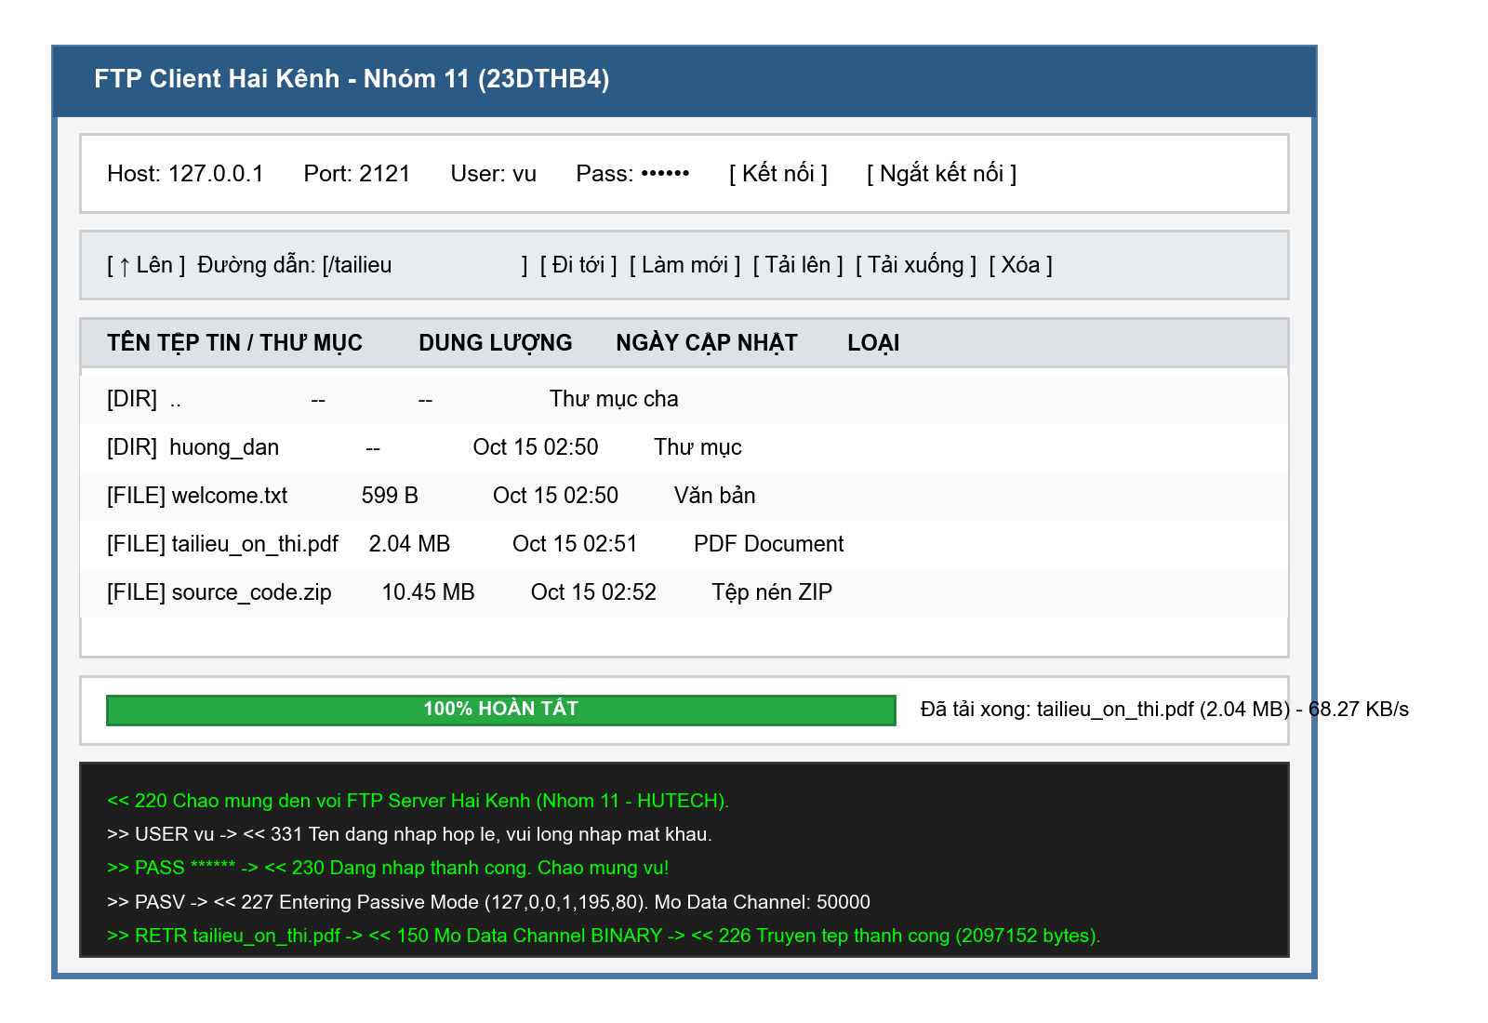
ĐỒ ÁN LẬP TRÌNH MẠNG MÁY TÍNH — NHÓM 11
HIỆN THỰC HÓA GIAO DIỆN CLIENT SWING UI (NGUYỄN ANH VŨ)
TÍNH NĂNG CLIENT HIỆN ĐẠI
• Giao diện Swing trực quan: Bảng JTable hiển thị danh sách tệp với kích thước, ngày sửa; thanh đường dẫn; nút tạo thư mục, xóa, tải lên, tải xuống.
• Xử lý ngầm (SwingWorker): FileTransferTask chạy truyền file trong background thread, giúp giao diện không bị đơ giật khi truyền tệp lớn.
• Tiến trình JProgressBar: Cập nhật liên tục số bytes đã truyền, dung lượng tổng và % hoàn thành.
• Bộ điều khiển mạng (Controller): Quản lý socket, tự động gửi NOOP giữ phiên sau mỗi 60 giây rảnh.

Slide 15
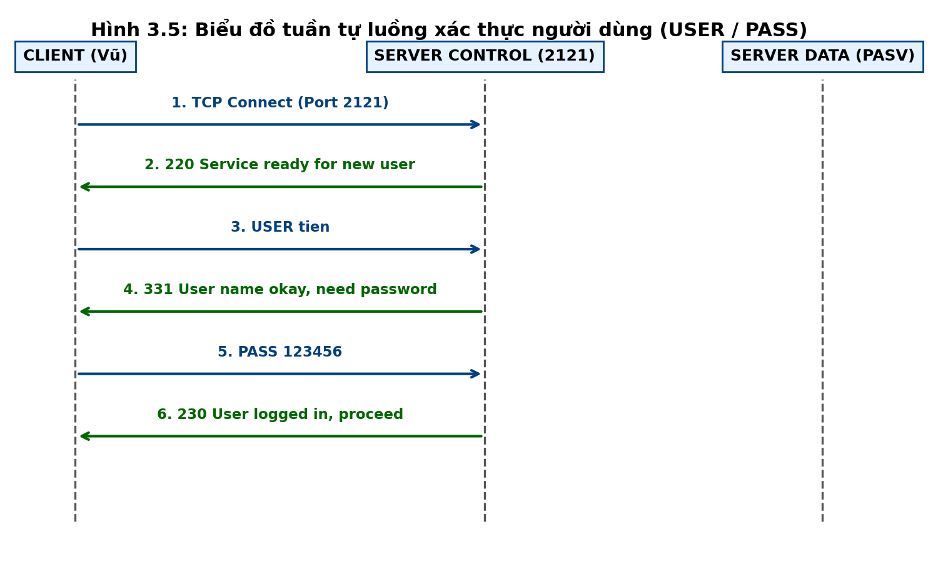
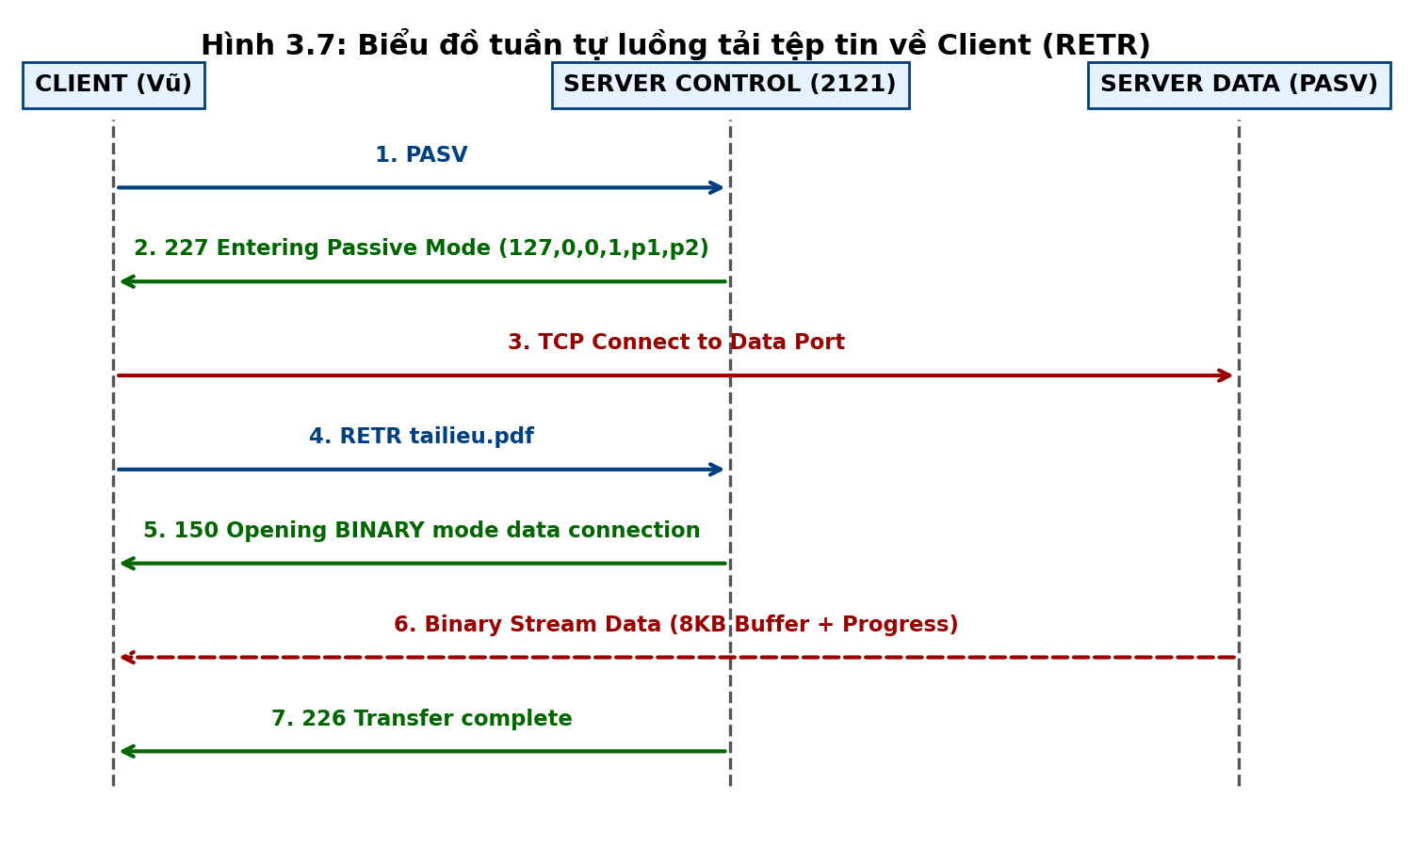
ĐỒ ÁN LẬP TRÌNH MẠNG MÁY TÍNH — NHÓM 11
BIỂU ĐỒ TUẦN TỰ (SEQUENCE DIAGRAMS)
Minh chứng sự phối hợp nhịp nhàng giữa Kênh điều khiển (Port 2121) và Kênh dữ liệu (Passive Mode)!

Slide 16
PHẦN 03
KẾT QUẢ THỰC NGHIỆM & ĐÁNH GIÁ HIỆU NĂNG
Đo đạc thông lượng, kiểm tra toàn vẹn SHA-256 và thử nghiệm 2 máy LAN

Slide 17
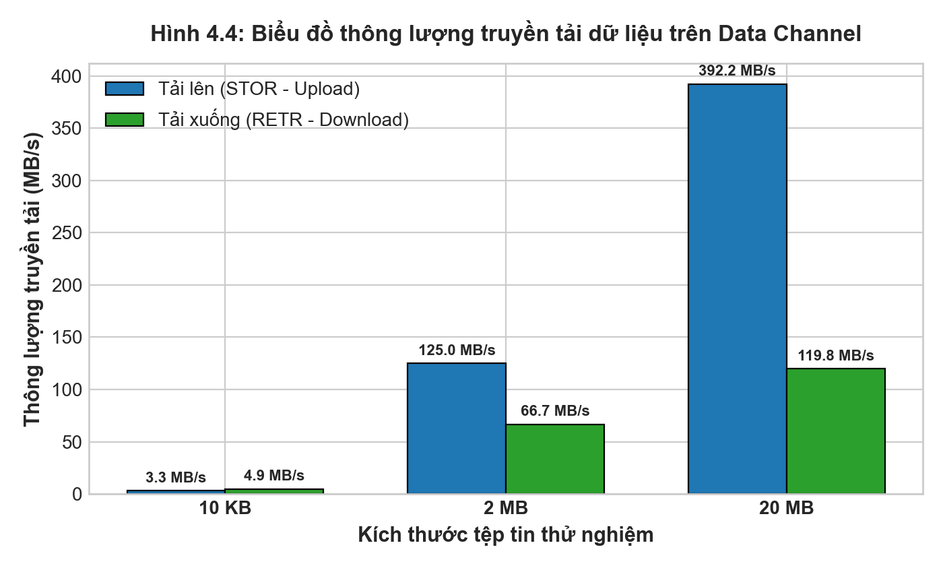
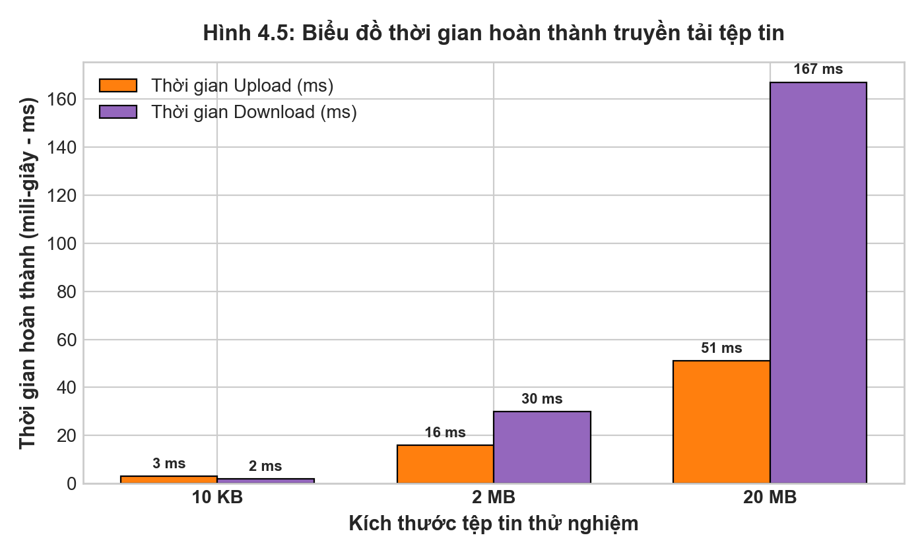
ĐỒ ÁN LẬP TRÌNH MẠNG MÁY TÍNH — NHÓM 11
KẾT QUẢ HIỆU NĂNG TRUYỀN TẢI & TOÀN VẸN DỮ LIỆU
392.16 MB/s
TỐC ĐỘ UPLOAD TỐI ĐA
119.76 MB/s
TỐC ĐỘ DOWNLOAD TỐI ĐA
100% KHỚP
TOÀN VẸN MÃ BĂM SHA-256

Slide 18
ĐỒ ÁN LẬP TRÌNH MẠNG MÁY TÍNH — NHÓM 11
KIỂM THỬ XỬ LÝ LỖI & THỰC NGHIỆM TRÊN 2 MÁY LAN
KIỂM THỬ CÁC TÌNH HUỐNG LỖI
1. Tệp không tồn tại (File Not Found):
Gửi lệnh RETR khong_co_that.abc -> Server phản hồi mã lỗi 550 File unavailable chuẩn xác.
2. Tấn công leo thang Sandbox (Path Traversal):
Gửi lệnh STOR ../../../exploit.exe -> Server chặn đứng và trả về 550 Permission denied.
3. Đứt kết nối giữa chừng (Broken Socket):
Đóng socket đột ngột khi đang stream dữ liệu -> Server bắt ngoại lệ IOException, giải phóng cổng và gửi 426 Transfer aborted.
THỰC NGHIỆM TRÊN 2 MÁY QUA WI-FI LAN
Mô hình mạng kiểm thử:
• Máy 1 (Server): Chạy FtpServer tại IP 192.168.1.15 (Port 2121)
• Máy 2 (Client): Chạy ClientApp tại IP 192.168.1.28
Cơ chế Fallback IP tự động:
Client tự động nhận diện IP của máy chủ khi Server phản hồi lệnh PASV, khắc phục triệt để lỗi loopback 127.0.0.1 khi chạy trên 2 máy khác nhau.
Kết quả đo đạc thực tế trên Wi-Fi LAN:
• Tốc độ truyền trung bình đạt 12 - 15 MB/s (giới hạn băng thông Wi-Fi 802.11ac).
• Truyền tải thành công 100% các tệp lớn mà không bị đứt kết nối.

Slide 19
ĐỒ ÁN LẬP TRÌNH MẠNG MÁY TÍNH — NHÓM 11
KẾT LUẬN & ĐỊNH HƯỚNG MỞ RỘNG ĐỀ TÀI
KẾT QUẢ ĐẠT ĐƯỢC CỦA NHÓM
✔ Xây dựng thành công hệ sinh thái FTP Server/Client hoàn chỉnh bằng Java SE 17 thuần, không phụ thuộc thư viện bên ngoài.
✔ Hiện thực hóa chuẩn xác kiến trúc Hai kênh: Kênh điều khiển TCP 2121 & Kênh dữ liệu Passive Mode.
✔ Xử lý đa luồng đồng thời nhiều Client, có Admin Console quản trị máy chủ thời gian thực.
✔ Giao diện Swing trực quan, hiện đại, có thanh tiến trình % và console log chi tiết.
✔ Bảo vệ an toàn tuyệt đối với thuật toán Sandbox Root chống tấn công Path Traversal.
HƯỚNG PHÁT TRIỂN TƯƠNG LAI
➡ Nâng cấp giao thức FTPS (FTP over TLS/SSL theo RFC 4217) để mã hóa toàn bộ đường truyền.
➡ Bổ sung tính năng Resume Transfer (tiếp tục tải file dở dang khi rớt mạng bằng lệnh REST).
➡ Tích hợp cơ sở dữ liệu MySQL/PostgreSQL để quản lý tài khoản người dùng và phân quyền thư mục chuyên sâu.
➡ Giới hạn băng thông (Bandwidth Throttling) cho từng nhóm tài khoản người dùng.

Slide 20
XIN CHÂN THÀNH CẢM ƠN
QUÝ THẦY CÔ VÀ CÁC BẠN ĐÃ LẮNG NGHE!
ĐỒ ÁN: HỆ THỐNG FTP SERVER/CLIENT VỚI HAI KÊNH (ĐIỀU KHIỂN VÀ DỮ LIỆU)
LỚP: 23DTHB4 • NHÓM 11 • GVHD: ThS. NGUYỄN LÊ VĂN
Kho mã nguồn dự án: https://github.com/trannhattienrrttmmtt-spec/FTP-Server-Client.git
NHÓM 11 SẴN SÀNG NHẬN CÂU HỎI VÀ LẮNG NGHE Ý KIẾN ĐÓNG GÓP TỪ QUÝ THẦY CÔ!

